Slide 2
معايير تقييم المشاريع
يقصد بها دراسة وتحليل المشروعات بهدف قبول تحديد المشروع الافضل

Slide 3
مبادى و مفاهيم اساسية
معايير التقييم الجزئية : تتعلق بانتاجية عنصر واحد للتقييم مثلا انتاجية العامل او عنصر راس المال
معايير التقييم الشاملة : : تتعلق بانتاجية كل عناصر الانتاج مثل معيار معدل العائد الداخلى وفترة الاسترداد و صافي القيمة الحالية
المشاريع المستقلة و الغير مستقلة
المشاريع المستقلة لا تتأثر ارباحها بإقامة مشاريع اخرى على عكس الغير مستقلة التى تتاثر باقامة مشاريع اخرى

Slide 4
التدفقات النقدية للمشروع cash flow
هى الايرادات و النفقات
الايراد تدفق نقدي داخلي
الانفاق تدفق نقدى خارجي : الانفاق يتمثل في
1-الانفاق الاستثماري مثل الاستثمار المبدئي او راس المال العامل و الاستثمار اللاحق )
2- الانفاق التشغيلي هو التدفقات النقدية السنوية الجارية
صافى التدفقات النقدية السنوية الجارية : وهى عبارة التدفقات النقدية السنوية الجارية الداخلة - التدفقات النقدية السنوية الجارية الخارجية

Slide 5
اهلاك الاصول الثابتة لا تحسب تدفق نقدي
شراء الاصول يحسب تدفق نقدي ولكن اهتلاك الاصول الثابتة لا يعتبر تدفق
اذا حسبنا الاهلاك تدفق نقدي هذا يعني تكاليف الاصول الثابتة تم حسابها مرتين تدفق نقدي مرة عند شراء الاصل ومرة عند تسجيل اعباء الاهلاك
تسديد الاعباء المالية للقرض و الفائدة عليه لا تعتبر تدفق نقدي لان هذه الاعباء تمثل جزء او كل التكاليف الاستثمارية
والتكاليف الاستثمارية تعتبر تدفق نقدي فلا نحسب الاعباء منعا للازدواجية

Slide 6
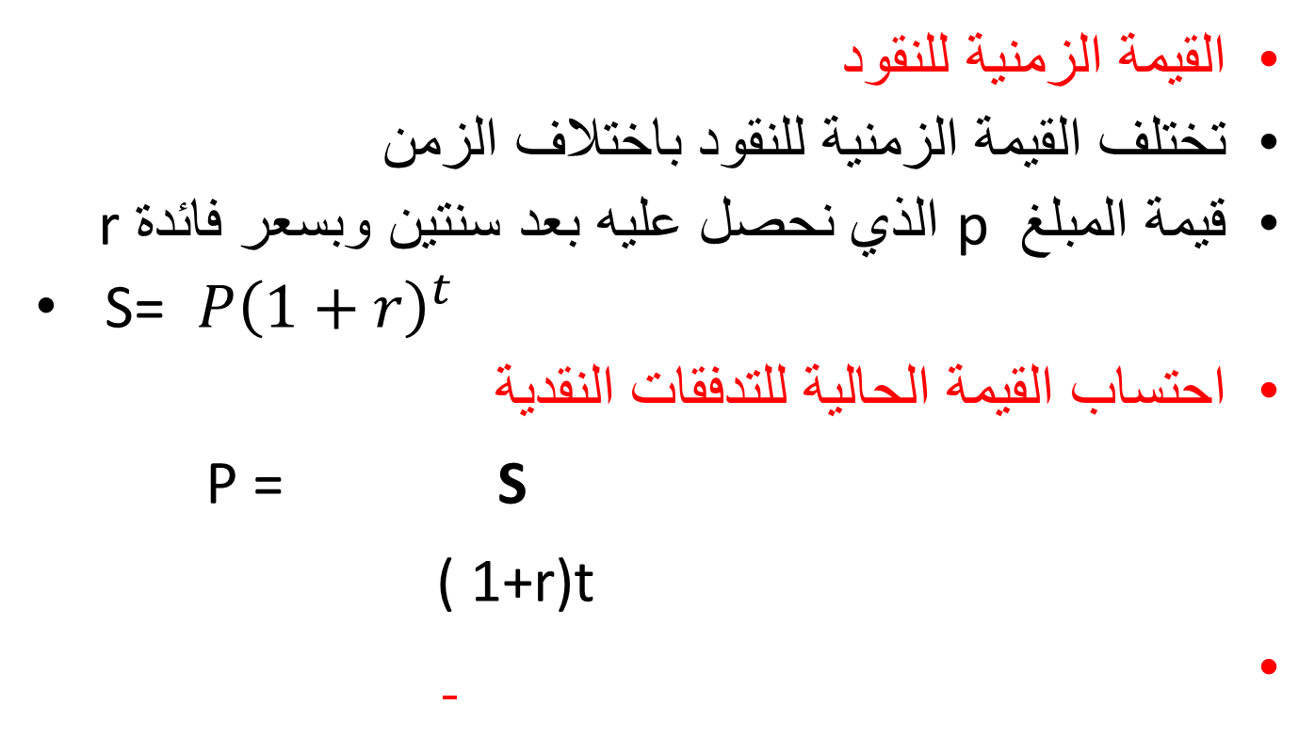
القيمة الزمنية للنقود
تختلف القيمة الزمنية للنقود باختلاف الزمن
قيمة المبلغ p الذي نحصل عليه بعد سنتين وبسعر فائدة r
S= ${P\left(1+r\right)}^{t }$
احتساب القيمة الحالية للتدفقات النقدية
P = S
( 1+r)t

Slide 7
القيمة الحالية P=
المبلغ المستقبلي S
سعر الفائدة r =
الزمن t =

Slide 8

القيمة المستقبلية لمبلغ جار هو
S= ${P\left(1+r\right)}^{t }$
القيم الحالية لمبلغ بعد خمسة سنوات
P = S
${ \left(1+r\right)}^{5}$

Slide 9
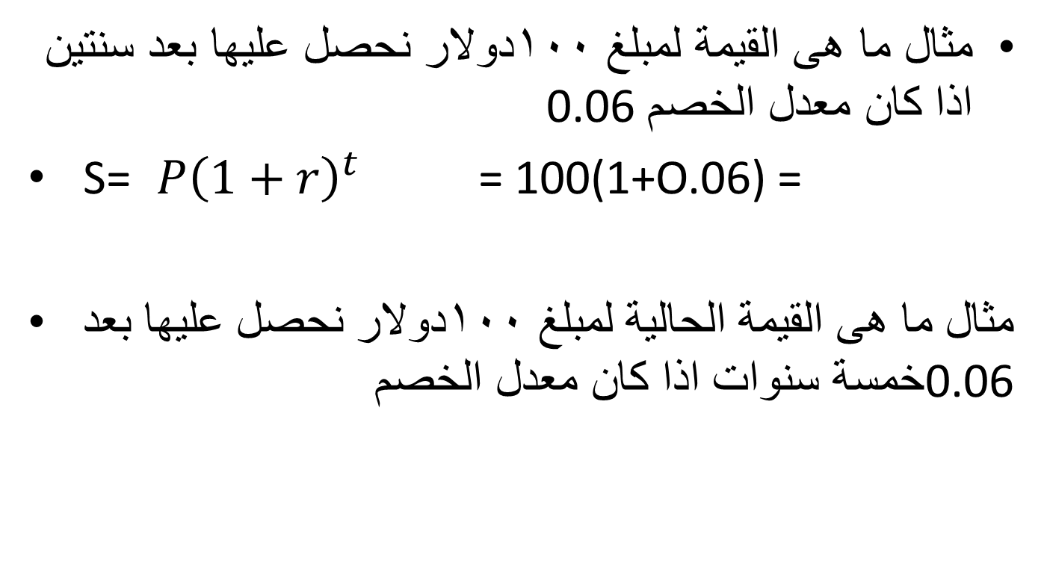
مثال ما هى القيمة لمبلغ 100دولار نحصل عليها بعد سنتين اذا كان معدل الخصم 0.06
S= ${P\left(1+r\right)}^{t }$ = 100(1+O.06) =
مثال ما هى القيمة الحالية لمبلغ 100دولار نحصل عليها بعد خمسة سنوات اذا كان معدل الخصم 0.06

Slide 10
P = 100
(1+0.06)
= 74.7
يمكن استخدام الجدول رقم (1) للحصول على نفس الاجابة

Slide 11
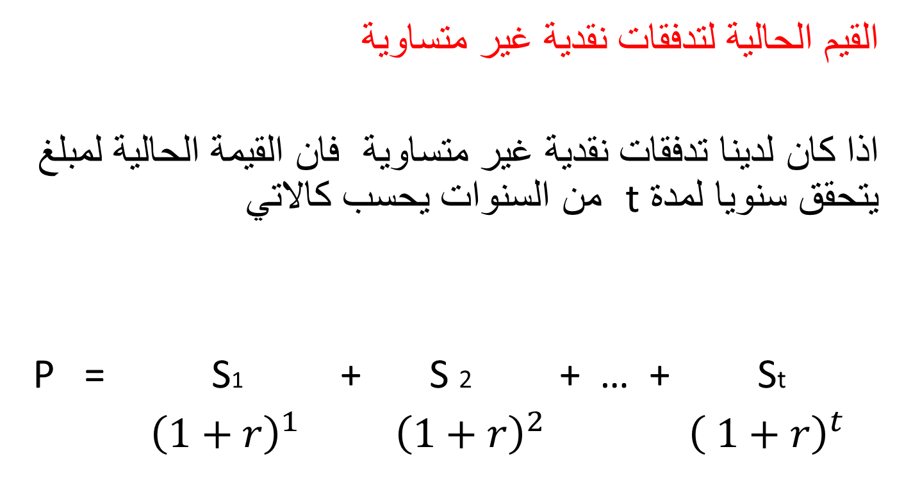
القيم الحالية لتدفقات نقدية غير متساوية
اذا كان لدينا تدفقات نقدية غير متساوية فان القيمة الحالية لمبلغ يتحقق سنويا لمدة t من السنوات يحسب كالاتي
P = S1 + S 2 + … + St
${\left( 1+r\right)}^{t}$ ${\left(1+r\right)}^{2}$ ${\left(1+r\right)}^{1}$

Slide 12
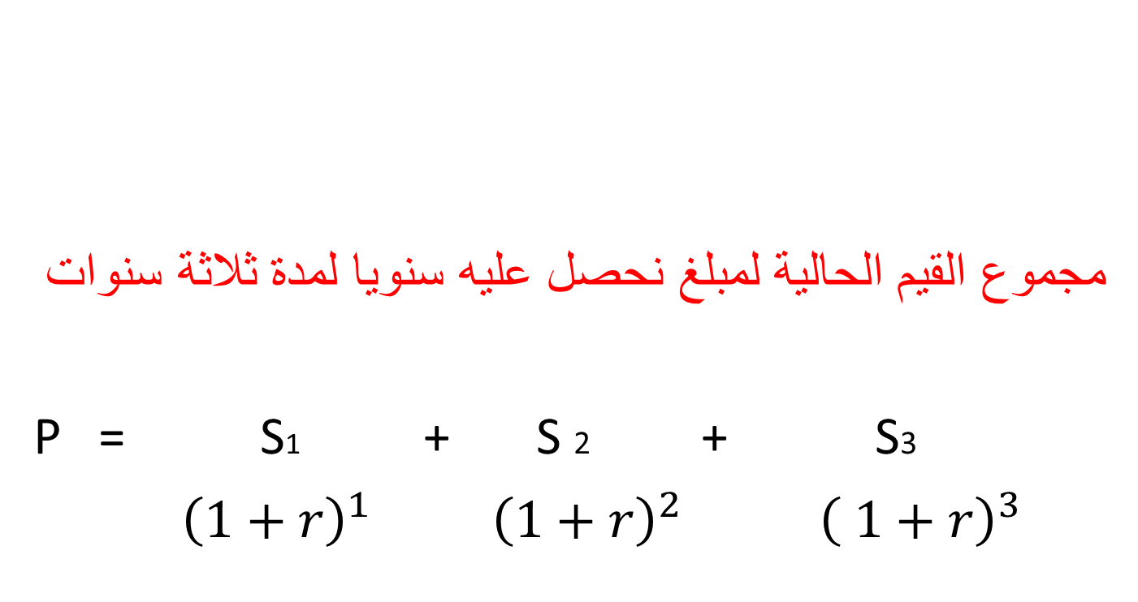
مجموع القيم الحالية لمبلغ نحصل عليه سنويا لمدة ثلاثة سنوات
P = S1 + S 2 + S3
${\left( 1+r\right)}^{3}$ ${\left(1+r\right)}^{2}$ ${\left(1+r\right)}^{1}$

Slide 13
او يمكن استخدام الجدول رقم 1
مثال
اوجد مجموع القيمة الحالية لتدفقات نقدية كالاتى
نهاية السنة الاولى 100
نهاية السنة الثانية 200
نهاية السنة الثالثة 300
اذا كان سعر الخصم 0.08

Slide 14

P = 100 + 200 + 300
${\left(1+0.08\right)}^{2 } {\left(1+0.08\right)}^{3}$ ${\left( 1+0.08\right)}^{1}$

Slide 15
p = 502.2
او باستخدام الجدول
P= 100(0.926) +200(0.857) + 300(0.794)
p = 502.2

Slide 16
جدول التدفقات النقدية الغير متساوية
الزمن | 8% (سعر الخصم )
1 | 0.926
2 | 0.857
3 | 0.794
4 | 0.735

Slide 17
القيم الحالية لتدفقات نقدية متساوية
نستخدم القانون التالي
P = S 1- 1
r ( 1+r)t

Slide 18
مثال اوجد القيمة الحالية لمبلغ 100يتحقق سنويا لمدة خمسة سنوات باستخدام معدل خصم 0.10
باستخدام الجدول
P= 100 x 3.791 = 379.1
او استخدام القانون

Slide 19
جدول التدفقات النقدية المتساوية
الزمن - السنة | 10% (سعر الخصم )
1
2
3
4
5 | 3.791

Slide 20
واجب
بافتراض معدل خصم 0.10 احسب ا لقيم الحالية للتدفقات النقدية
اولا
السنة الاولى 1000
السنة الثانية 3000
السة الثالثة 5000
ثانيا
في نهاية كل سنة 3000و لمدة 7 سنوات

